Slide 1
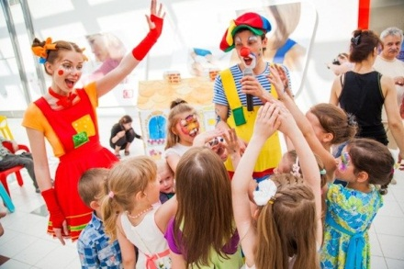
Куда пойти с ребенком?

Slide 2
Задумались, куда на выходных
пойти с ребёнком? Как весело и познавательно провести время? Хотите, чтобы Вашим детям с малых лет было интересно учиться?
Или просто весело и с пользой отдохнуть всей семьей?
Мы представляем подборку, где Вы найдете полезную информацию о местах отдыха и развлечений для детей на любой вкус!

Slide 3
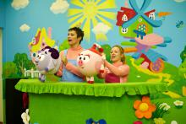
Только в Санкт-Петербурге, на родине Смешариков, можно прийти к настоящим Смешарикам в гости, собственными глазами увидеть Студию, где рисуют мультфильмы и встретиться с любимыми персонажами !
Санкт-Петербург,
Ул. Чапаева, д.17
ст. м. Петроградская или Горьковская
Телефон:
(911) 928-0-345
http://spb.smeshariki.ru
Интерактивные кукольные спектакли со Смешариками - это новейшие приключения любимых персонажей, где дети становятся не только зрителями, но и активными участниками разворачивающихся событий

Slide 4
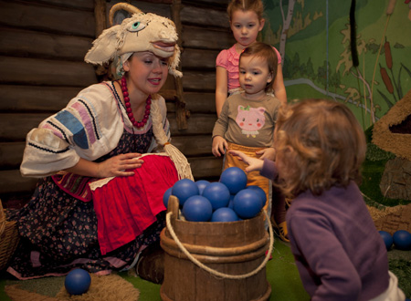
Интерактивный музей-театр «Сказкин Дом»
Санкт-Петербург Александровский парк, д. 1а +7 (812) 325-87-77; +7 (911) 007-17-95 +7 (911) 178-71-95
Коломяжский пр., д. 17, ТРК "Сити Молл" +7 (812) 622-08-68
http://www.skazkindom.ru/
Профессиональные актеры, играющие роль сказочных персонажей, рассказывают детям историю возникновения сказок и былин, знакомят с предметами сказочного мира и старорусского быта и разгадывают веселые загадки. Время от времени, на центральной площади сказочного города театральные труппы разыгрывают свои спектакли и кукольные представления. Программы рассчитаны на детей от 1 до 12 лет. Но и взрослым будет не менее интересно.

Slide 5
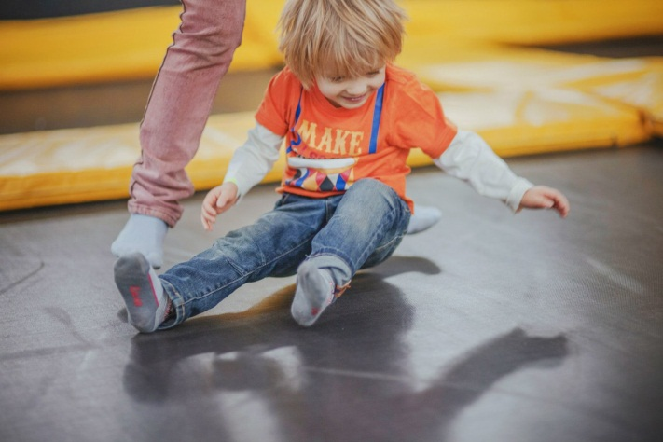
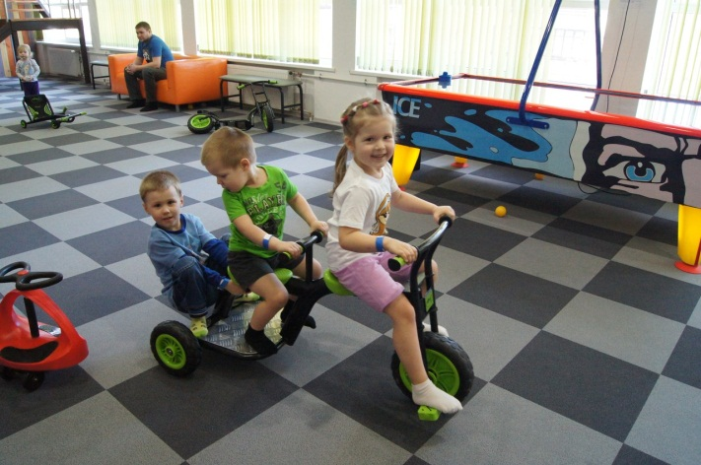
ДЕТСКИЙ КЛУБ "JUMP" - ПРИХОДИ ОДИН ИЛИ С ДРУЗЬЯМИ! ПОПРЫГАТЬ, ПОБЕГАТЬ, ПОЛАЗАТЬ, ПОКАТАТЬСЯ!
Санкт-Петербург, проспект Славы, 32
+7(812) 360-10-50
http://www.jumpjump.ru
Детский клуб JUMP имеет спортивную направленность и предлагает своим гостям с пользой провести досуг. К Вашим услугам 750 квадратных метра "беганья, прыганья, катания и т.д..." (все, что Ваше чадо сможет придумать). Здесь Вы сможете попрыгать на самом большом в России батутном комплексе с поролоновым бассейном, полазать в игровом многоуровневом лабиринте, покататься на необычных велосипедах, самокатах... Малыши могут поиграть в детской игровой комнате (сухой бассейн, горка, домик, мягкий конструктор, развивающий компьютер... И самое главное - у Нас можно весело отметить день рождения!!! Ограничений по возрасту нет! У нас интересно всем - от малышей до взрослых людей!

Slide 6
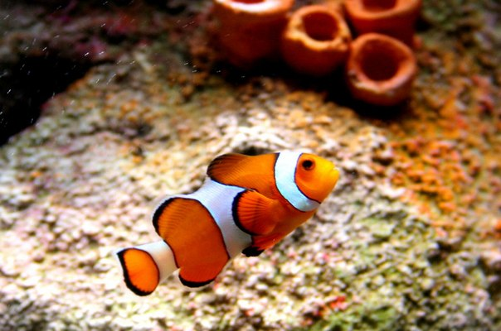
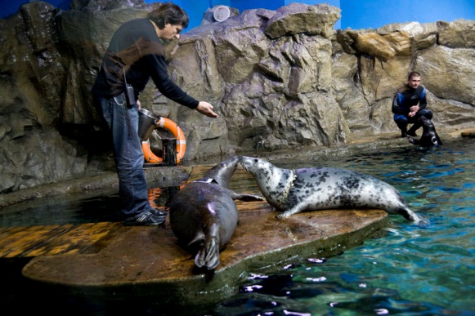
Санкт-Петербург, ул. Марата, д. 86
http://www.океанариум.рф/
Океанариум – это место, где каждый посетитель может не только погрузиться в атмосферу волшебного окружения подводного мира, но и стать свидетелем ежедневных (кроме понедельника) эксклюзивных шоу с водными обитателями – «Шоу с акулами» и «Шоу с тюленями».
Главный аквариум имеет объём 750 тысяч литров, прозрачный тоннель длиной 35 м и смотровой окно. Движущаяся дорожка ведёт к затонувшему кораблю мимо подводных скал и коралловых рифов. В аквариуме обитают акулы
В океанариуме представлена живая коллекция, содержащая более 5 000 экземпляров рыб и водных беспозвоночных, относящихся почти к 200 видам. Экспозиция океанариума разделена на тематические зоны: Зона Северо-Запада России, Зона тропического дождевого леса, Дорога к океану, Зона скалистого берега, Главный аквариум, Зона кораллового рифа, Зона морских млекопитающих

Slide 7
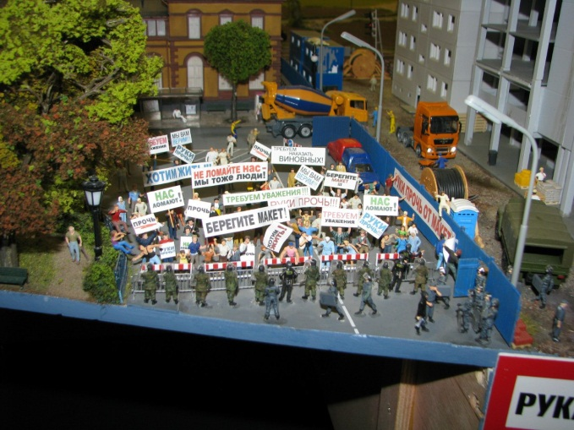
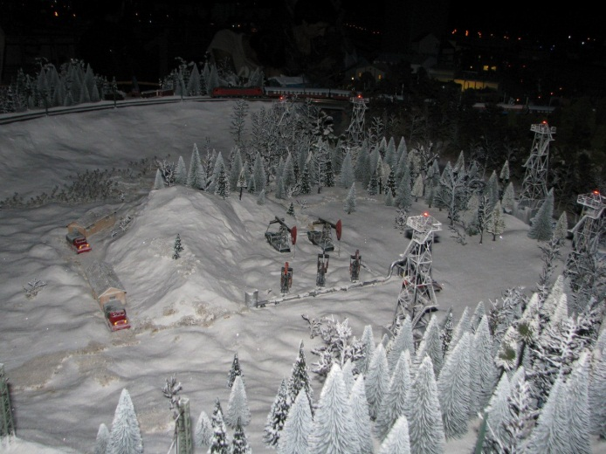
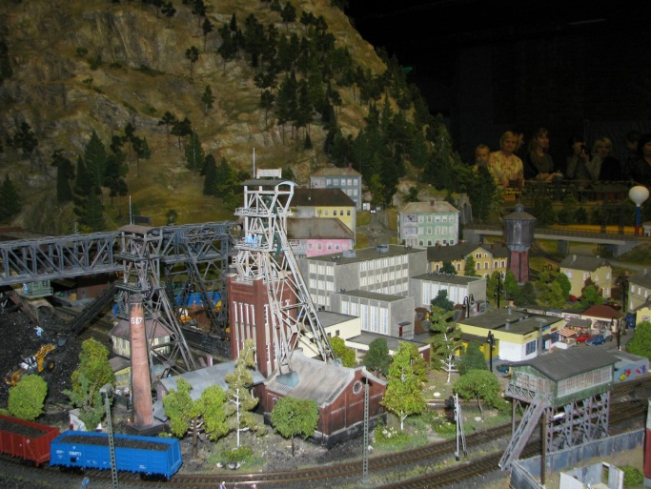
Музей "Гранд Макет Россия", предоставляет Вам возможность посетить действующий макет, символизирующий Российскую Федерацию от Калининграда до Камчатки.
Санкт-Петербург, Цветочная ул., 16 Тел: +7 (812) 495-54-65
http://grandmaket.ru/
Хотите почувствовать себя Гулливером в стране лилипутов? Тогда Вам сюда!!!
Гранд Макет-Россия – это 800 квадратных метров макетного поля, 750000 светодиодов имитируют смену дня и ночи, летающая тарелка, которая парит в воздухе, движущиеся автомобили и поезда. И еще много интересного.

Slide 8
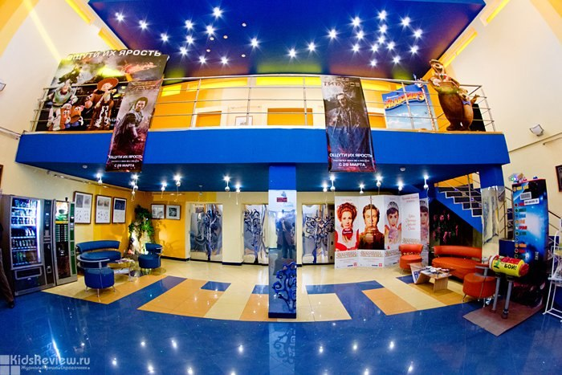
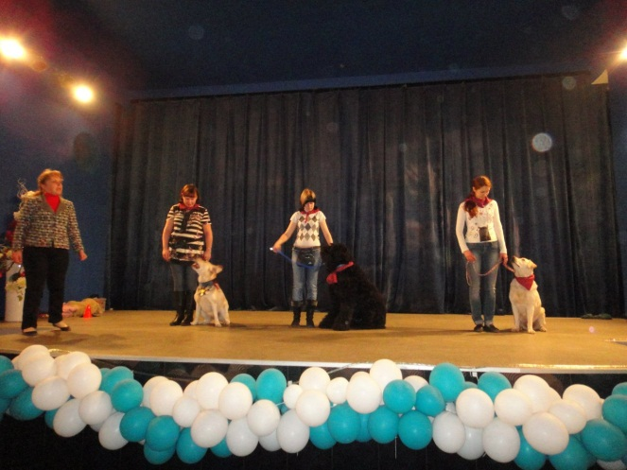
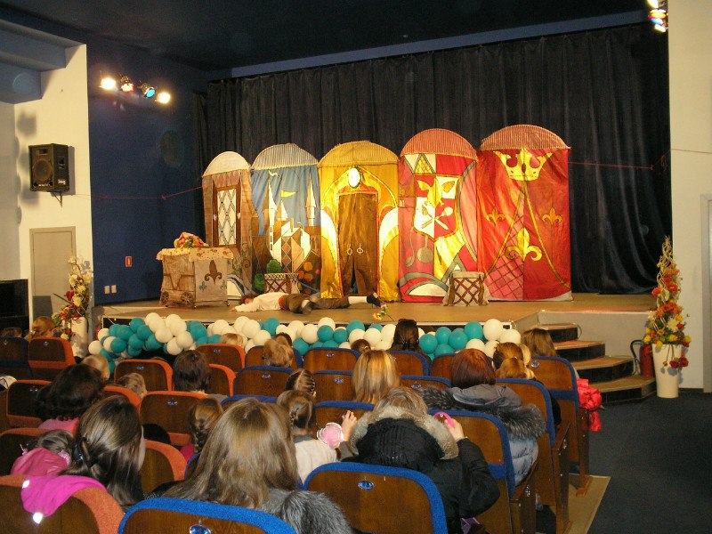
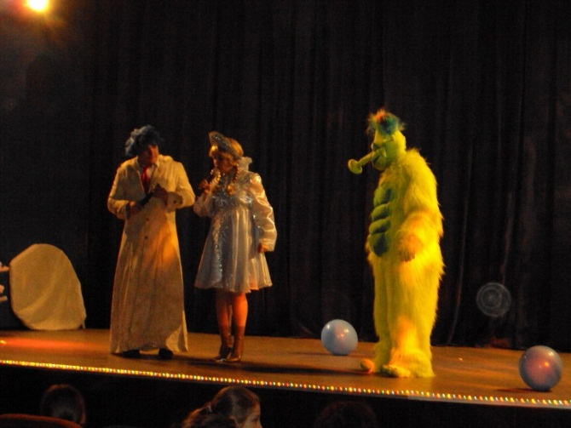
Кино-досуговый центр "ЧАЙКА"
Санкт-Петербург, ул. Купчинская, 1/5
тел. 772-36-82
http://vk.com/cinema_chaika
Кинотеатр "Чайка" - это кинотеатр, не имеющий аналогов в
Санкт-Петербурге. Под одной крышей можно посмотреть ретроспективные, российские, зарубежные, анимационные и 3D фильмы. Также здесь проводятся выставки, мастер- классы, фестивали.
Кинотеатр «Чайка» – это кинотеатр для всей семьи!

Slide 9
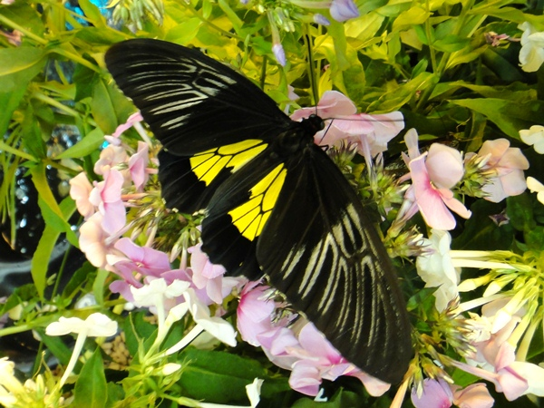
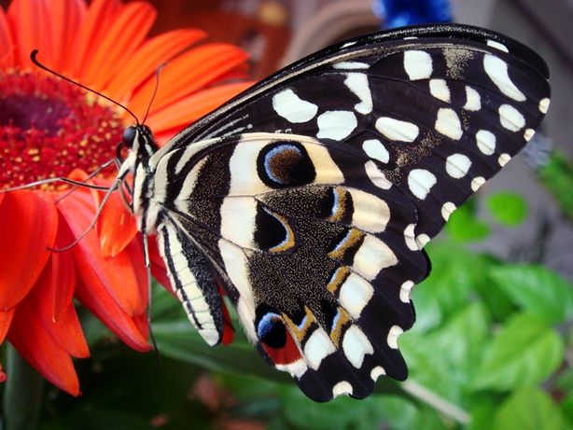
Сад Живых Бабочек
Санкт-Петербург, ул. Правды, д.12
тел. (812) 575 7070; (812) 938 3550
ул. Ропшинская, д.17
тел. (812) 235 0977; (812) 938 3550
http://sadbabochek.ru/dobro.html
Сад живых бабочек - это удивительная возможность ощутить себя в мире красоты, спокойствия и гармонии.. Войдя в двери Сада, Вы оказываетесь в атмосфере тропических джунглей и облачных лесов, тех мест, где рождаются и живут эти великолепные крылатые создания. Вы можете наблюдать кружащих вокруг вас бабочек, рассматривать их, сидящих и пьющих своими длинными хоботками нектар цветов и фруктов

